Slide 1

棋盘覆盖问题
17信安一班一组

Slide 2


解决策略
递归算法
非递归算法——栈
非递归算法——队列

Slide 3
分治策略适用条件
可以将规模为 的棋盘分割为4个规模为
的子棋盘。
分割出的各个子棋盘并不包含公共的子棋盘，即相互独立。
1
2
3
4
覆盖完所有子棋盘后的结果就是覆盖整个棋盘的结果，无需合并。
当棋盘规模为 时，直接无需求解。

Slide 4


递归算法——问题递归定义
棋盘问题：
1.递归条件：k=0时，无需求解
2.非递归条件：k>0时，标记，分割为k-1

Slide 5


分治策略解题步骤
分——
将棋盘分割为4个子棋盘。
治——
判断特殊点是否在子棋盘中，是则递归调用解决；不是则标记，将其变成与整个棋盘相同的情况，再递归解决。
合——
将子棋盘全部覆盖完毕即是整个棋盘覆盖完毕，无需合并。

Slide 6
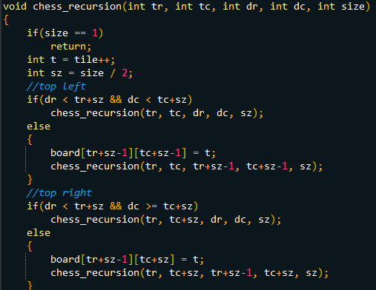
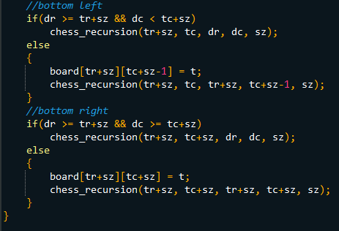
递归算法

Slide 7
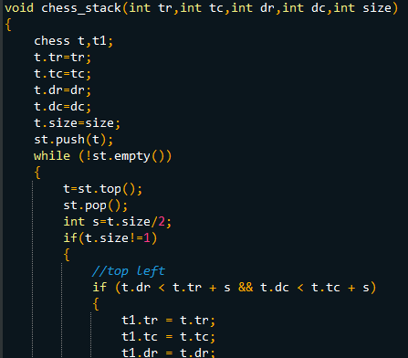
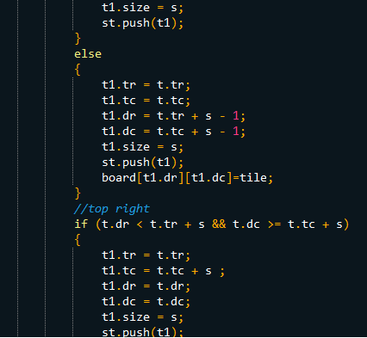
非递归算法——栈

Slide 8
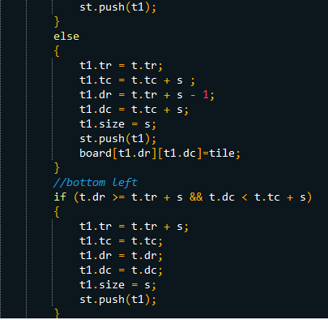
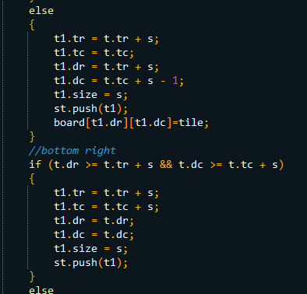
非递归算法——栈

Slide 9
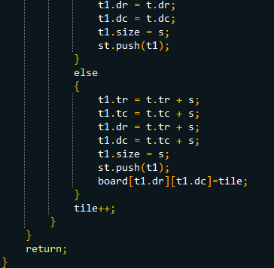
非递归算法——栈

Slide 10
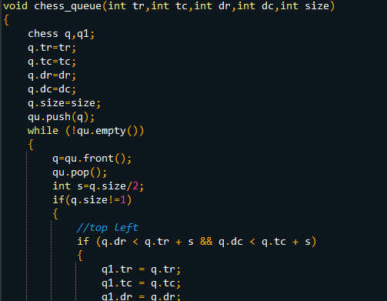
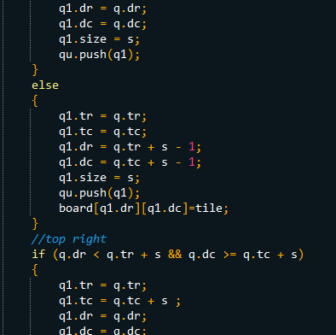
非递归算法——队列

Slide 11
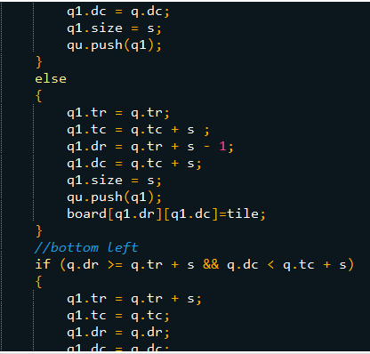
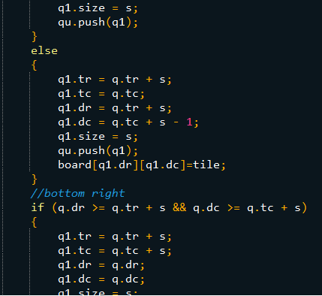
非递归算法——队列

Slide 12
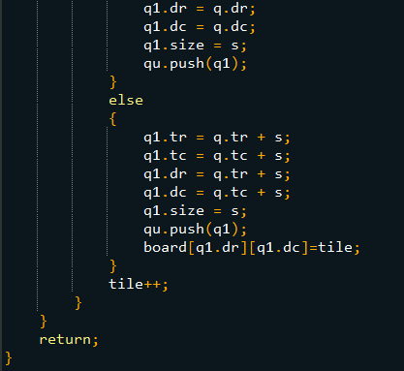
非递归算法——队列

Slide 13
递归算法——时间复杂性递归定义
解得

Slide 14
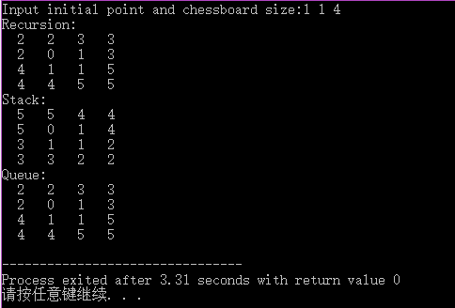

运行结果——小数据

Slide 15
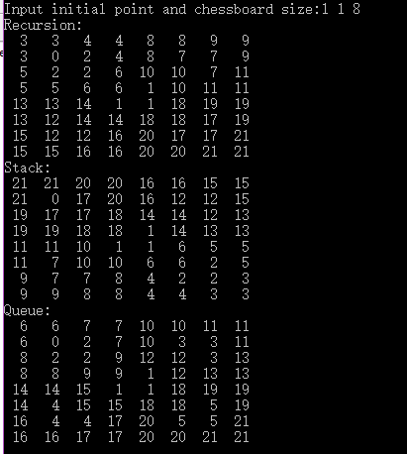
运行结果——中数据

Slide 16
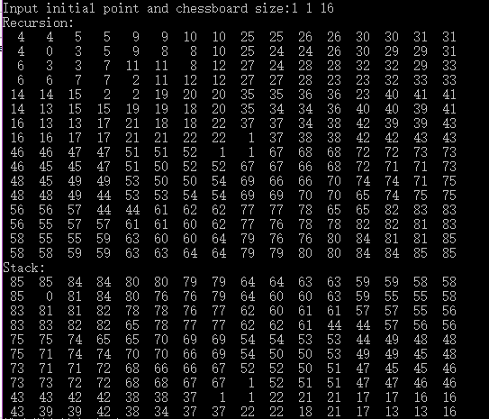
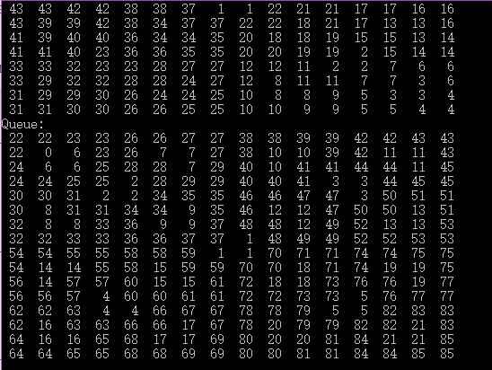
运行结果——大数据

Slide 17


